Slide 1
CHÀO MỪNG QUÝ THẦY CÔ!

Slide 2
KHỞI ĐỘNG:
Em hãy chia sẻ hiểu biết của bản thân về :
Kĩ năng nói và nghe khi thảo luận một vấn đề.
Em có mong muốn biết thêm điều gì về kĩ năng này nữa không ?

Slide 3
GỢI Ý
Trước khi nói cần xác định các yếu tố: Đề tài của bài nói là gì? Mục đích nói? Người nghe là ai? Họ mong chờ điều gì từ bài nói? Thời gian nói bao lâu? Dự kiến câu trả lời từ phản hồi của các bạn…
Rèn kĩ năng nói: Làm chủ được bài nói, luyện cho nhuyễn, thực hiện bằng dàn ý đã chuẩn bị, kết hợp trình chiếu, các phương tiện phi ngôn ngữ,…

Slide 4
Bài 1: THƯƠNG NHỚ QUÊ HƯƠNG
Tiết 13: Nói và nghe:
THẢO LUẬN VỀ MỘT VẤN ĐỀ
ĐÁNG QUAN TÂM TRONG ĐỜI SỐNG

Slide 5
Hình thành
kiến thức
1

Slide 6
Bước 1: Chuẩn bị
Bước 2: Thảo luận
Thành lập nhóm
Xác định đề tài
Thống nhất đề tài, mục tiêu, thời gian thảo luận
Chuẩn bị nội dung thảo luận.
Thảo luận trong nhóm nhỏ
Thảo luận giữa các nhóm trong lớp
Bước 3:
Rút kinh nghiệm
Suy ngẫm
Rút kinh nghiệm

Slide 7
Luyện tập và
vận dụng
2

Slide 8
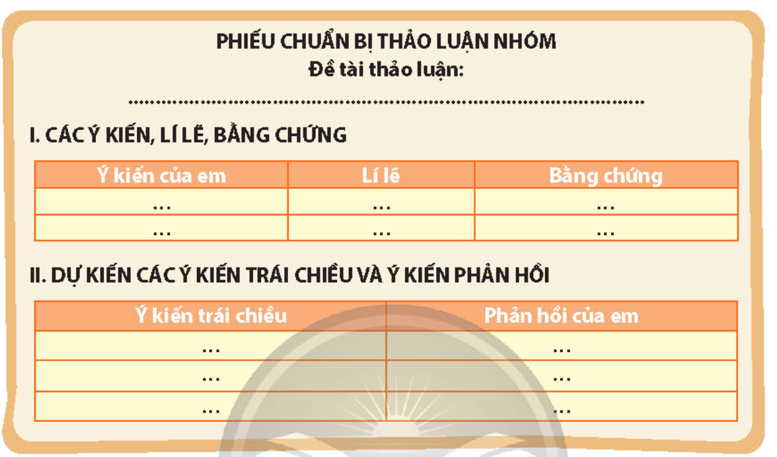
Bước 1: Chuẩn bị
Mỗi HS liệt kê hai đề tài mà
em quan tâm và chia sẻ trong nhóm.
Nhóm thống nhất chọn một đề tài
PHIẾU HỌC TẬP CÁ NHÂN: CHUẨN BỊ THẢO LUẬN NHÓM
1. Đề tài thảo luận: ………………….................................................................................................. 2. Mục tiêu thảo luận: ………………….................................................................................................. 3. Thời gian thảo luận: …………………..................................................................................................

Slide 9
Bước 2: Thảo luận
Thảo luận trong nhóm nhỏ
Nhóm trưởng điều hành nhóm thảo luận
Thư kí ghi chép dựa trên mẫu phiếu học tập số 3.
PHIẾU HỌC TẬP 3: THỐNG NHẤT NỘI DUNG TRÌNH BÀY
Ý kiến trình bày | Ý kiến phản hồi
Bạn: ………………………………….. | Bạn: ……………………………………..
Bạn: ………………………………….. | Bạn: ……………………………………..
Bạn: ………………………………….. | Bạn: ……………………………………..

Slide 10
Bước 2: Thảo luận
Thảo luận giữa các nhóm
Mỗi nhóm cử người đại diện trình bày.
Một bạn sắm vai điều hành buổi tọa đàm.
Dựa vào bảng kiểm để nhận xét, đánh giá.
Buổi tọa đàm:
NHỮNG VẤN ĐỀ ĐÁNG QUAN TÂM TRONG ĐỜI SỐNG
Chủ đề: ……………………………………… | Chủ đề: ………………………………………
Nhóm:…………………………….…. Nhóm:…………………………….…. | Nhóm:…………………………….…. Nhóm:…………………………….….

Slide 11
Bước 3:
Rút kinh nghiệm
PHIẾU HỌC TẬP SỐ 4: SUY NGẪM VÀ RÚT KINH NGHIỆM
(1): Ghi lại những điều em thấy nhóm mình đã làm tốt và chưa tốt. …………………..................................................................................... (2): Qua buổi thảo luận, em đã rút ra những bài học nào cho bản thân về cách trình bày ý kiến, cách thảo luận, cách tranh luận ? ………………….....................................................................................

Slide 12
Rút kinh nghiệm
(1) Những điều em thấy nhóm mình đã làm tốt và chưa tốt. Nêu được vấn đề đấng quan tâm, lí lẽ, lập luận chặt chẽ; dẫn chứng xác thực, tiêu biểu. - Còn phụ thuộc vào đề cương khi nói… (2): Qua buổi thảo luận, em đã rút ra những bài học: - Khi nói cần tự tin, có sự giao lưu với người nghe, kết hợp cử chỉ của cơ thể; khi trình bày có thể sử dụng tranh ảnh để minh họa…

Slide 13
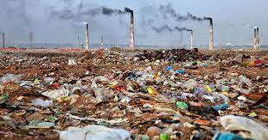
VẬN DỤNG
Câu 1
Bức tranh này thể hiện những vấn đề gì trong cuộc sống hiện nay?

Slide 14
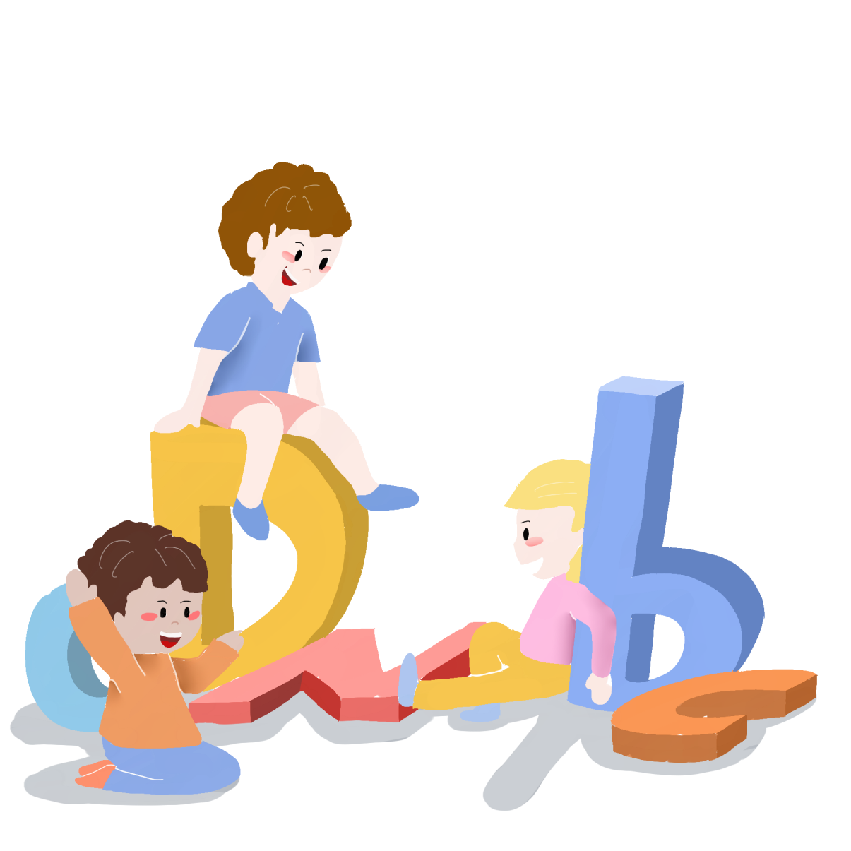
Câu 2
Liệt kề một số vấn đề trong đời sống ở địa phương đáng quan tâm hiện nay.

Slide 15
HƯỚNG DẪN VỀ NHÀ
(1): Chọn một vấn đề đã thảo luận để viết thành một đoạn văn nghị luận khoảng 200 từ. (2): Soạn các câu hỏi phần ôn tập trang 30.

Slide 16
TẠM BIỆT
CHÚC THẦY CÔ VÀ CÁC EM SỨC KHỎE!

